Slide 2
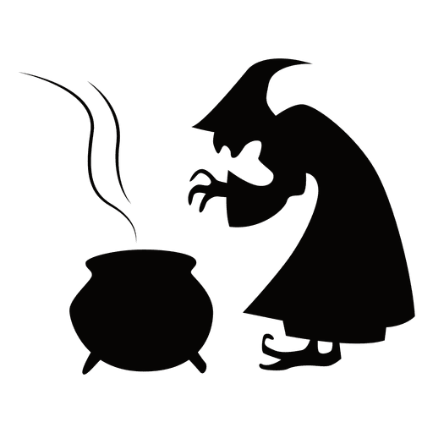

Slide 4
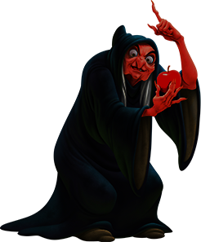

Slide 5
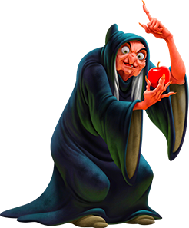
Bạch Tuyết
Ngươi sẽ chết chắc
Snow White
You will die

Slide 6
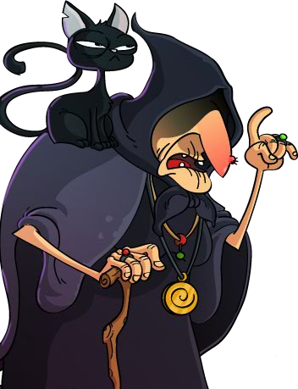
Gọi Bạch Tuyết vào đây cho ta
Call her on here

Slide 8
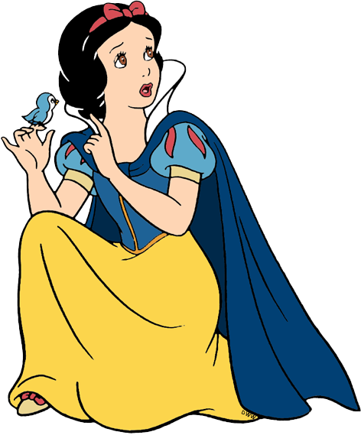
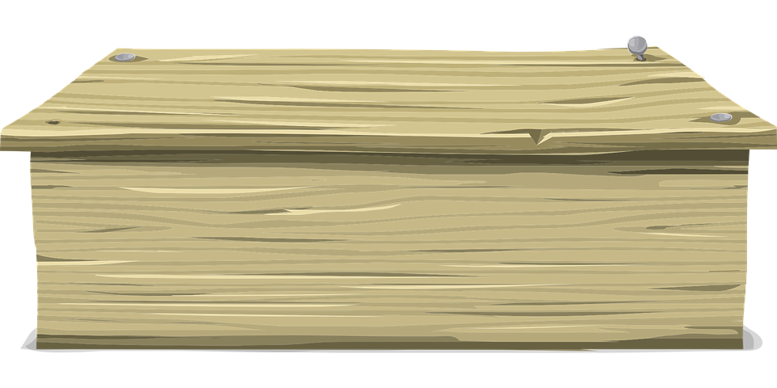
Chỉ có một trái không có độc. Ngươi hãy chọn đi
Choose ! Now
Play

Slide 9
1 + 1 = ?
A. 2
B. 3
Ngày hôm sau . The next day

Slide 10
2 + 1 = ?
A. 2
B. 3
Ngày hôm sau . The next day

Slide 11
3 + 1 = ?
A. 5
B. 4
Ngày hôm sau . The next day

Slide 12
5 + 1 = ?
A. 6
B. 7
Ngày hôm sau . The next day

Slide 13
2 - 1 = ?
A. 2
B. 1
Ngày hôm sau . The next day

Slide 14
3 – 1 = ?
A. 3
B. 2
Ngày hôm sau . The next day

Slide 15
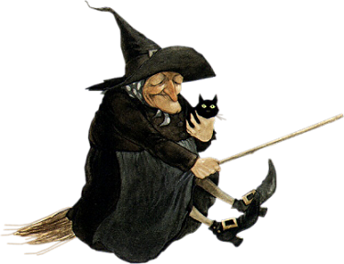

Slide 16
CÁC NGƯƠI HÃY VÀO NHÓM DÀNH CHO GV BỘ MÔN VẬT LÝ TRAO ĐỔI TÀI LIỆU VÀ CHUYÊN MÔN CT 2018
https://www.facebook.com/groups/299257004355186

Slide 17
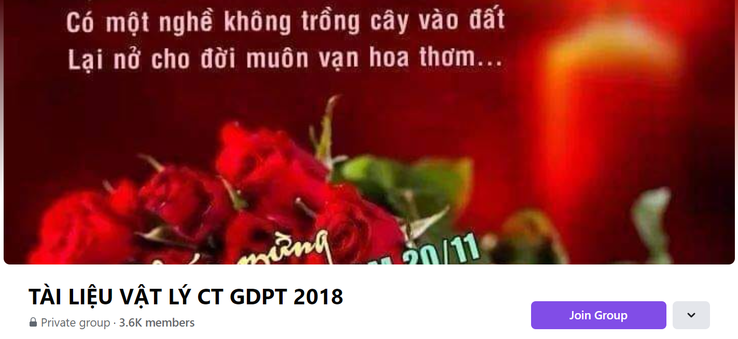
SƯU TẦM: ĐOÀN VĂN DOANH, NAM TRỰC, NAM ĐỊNH
LINK NHÓM DÀNH CHO GV BỘ MÔN VẬT LÝ TRAO ĐỔI TÀI LIỆU VÀ CHUYÊN MÔN CT 2018
https://www.facebook.com/groups/299257004355186

